Slide 1
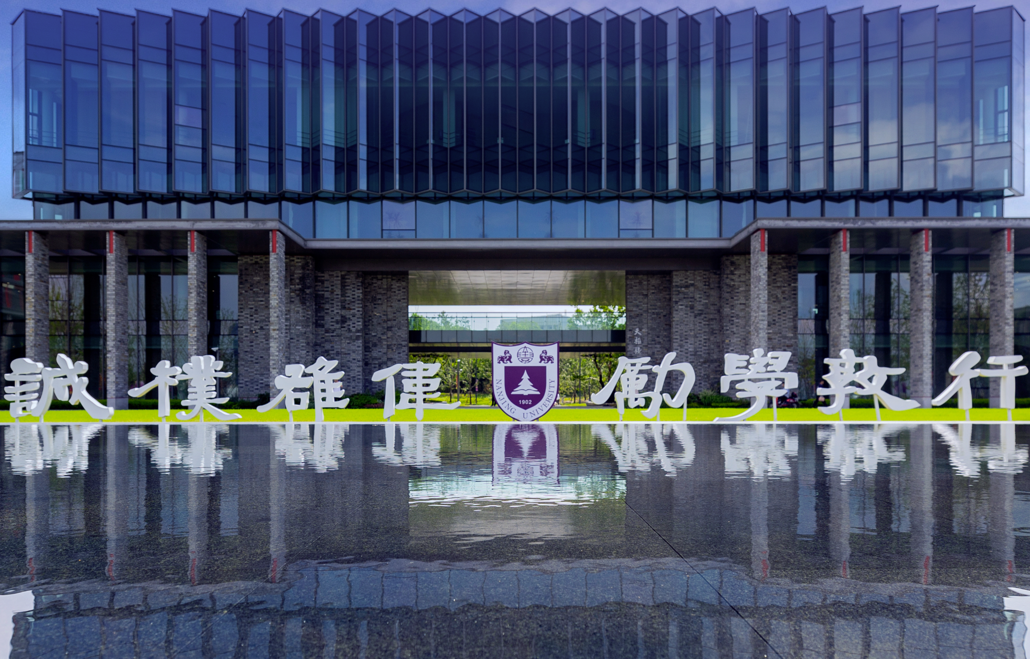
数 学 建 模
南 京 大 学
张 凯

Slide 2
《数学建模》 Mathematical[mæθəˈmætɪkl] Modeling
数学建模是一门面向实际问题，利用计算机技术，将数学理论应用于实际，通过建立模型、求解模型来解决实际问题的应用型课程。
模型准备
模型假设
模型建立
模型检验
模型分析
模型求解
数学建模的一般步骤

Slide 3
《数学建模》
通过本课程的学习，可以学习常用数学模型，熟悉建模方法，提升数学软件应用技能，从而具备解决专业学习和生活实际中的数学问题的能力。
数学建模不是教你学数学，而是教你用数学
最重要的是培养数学思维
耶鲁大学校长的“失败说”：
“如果一个学生从耶鲁毕业后，居然拥有了某种专业的知识和技能，这是耶鲁教育最大的失败。”
芝加哥大学校长的“终身说”：
“芝加哥大学的本科教育一直致力于培养令学生终身受益的强大的学术能力和思维习惯。”
知识体系
思维体系
做人体系

Slide 4
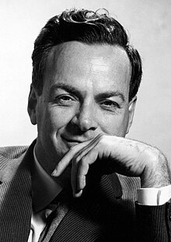
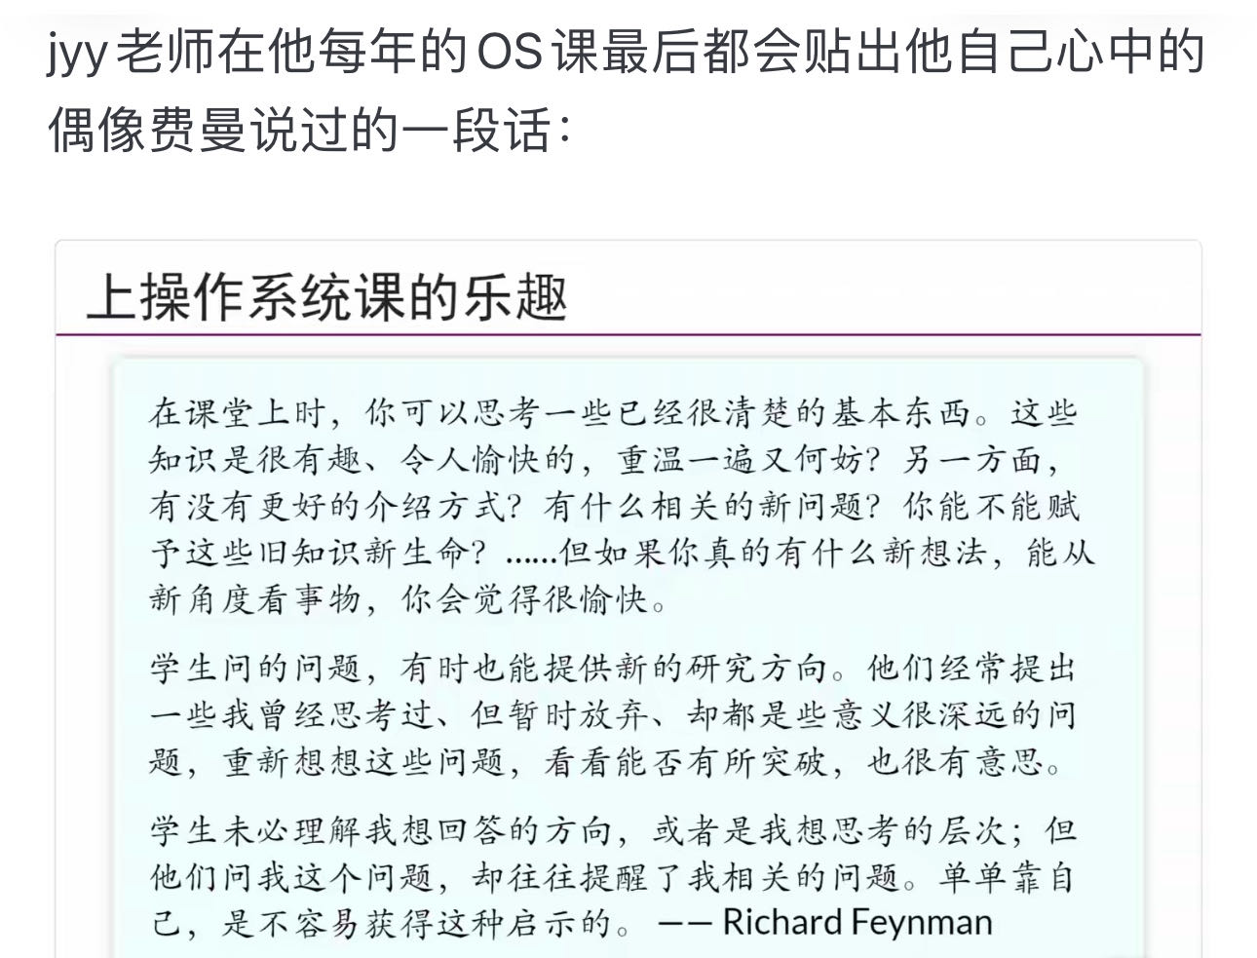
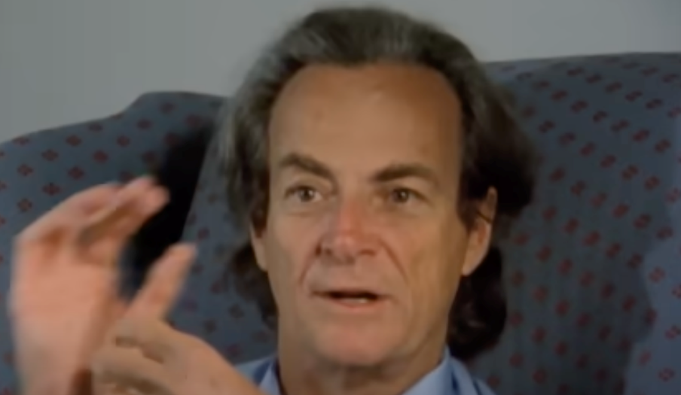

Slide 5
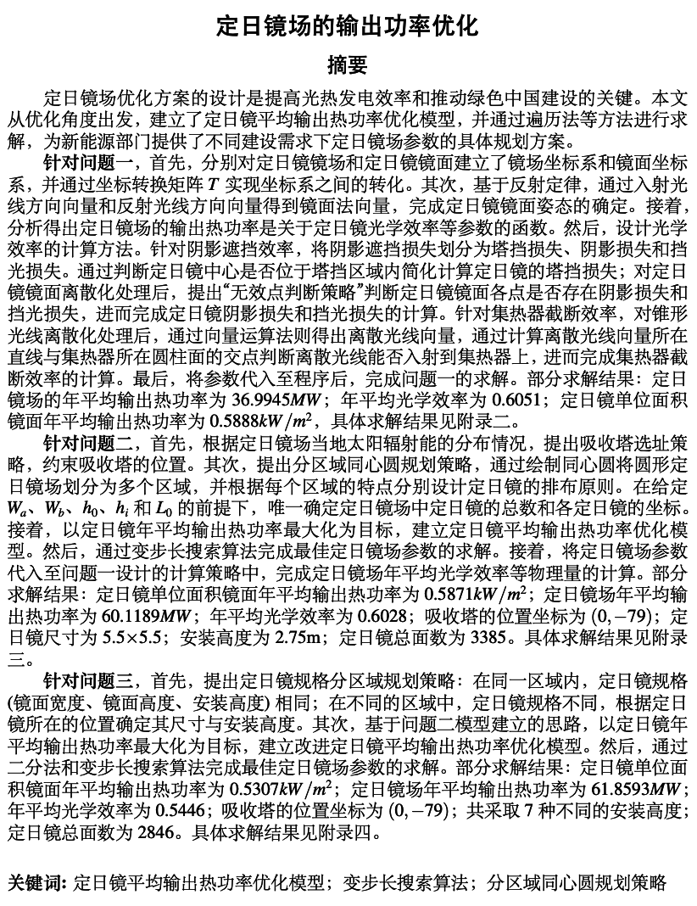
标题与摘要
标题举例：基于XXX模型/方法/理论的XXX问题研究
摘要一般包括三部分内容：前言、正文和结尾，不要超过一页。前言主要起到总结概括的作用，一般交代一下背景和主要解决的问题即可，一般写3-5行。正文主要写针对每一小问的建模过程和求解思路。结尾是对整个建模过程的总结和升华，常见的是进行优缺点评价、模型的创新性评价、模型的推广等
关键词：一般写研究对象、主要模型或求解算法等，3-5个即可

Slide 6
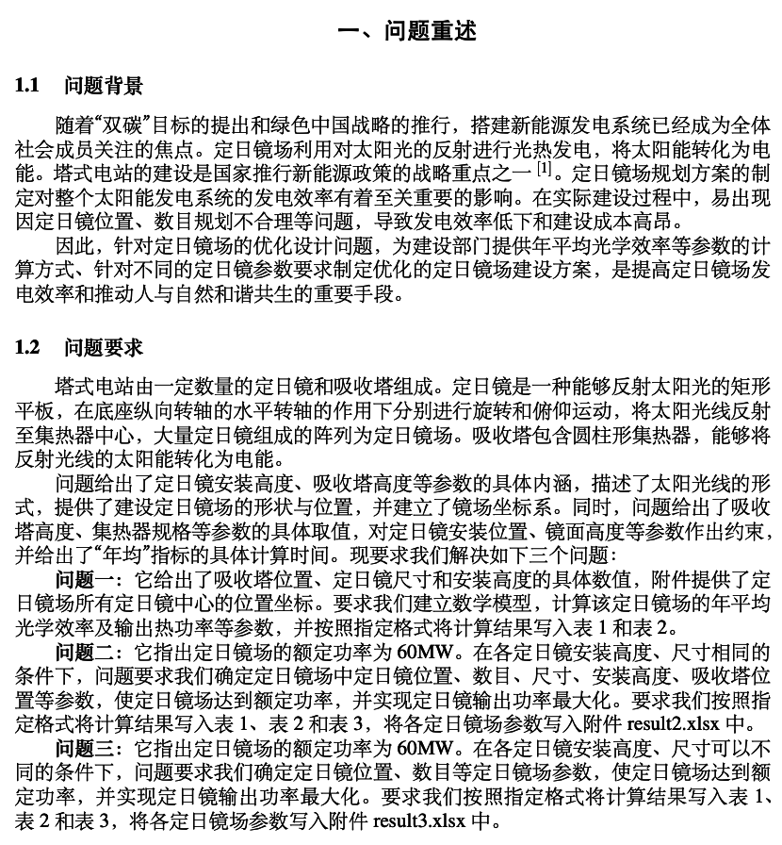
一、问题重述
在保持原题主体思想不变下，可以自己组织词句对问题进行描述，主要数据可以直接复制，对所提出的问题部分基本原样复制。
篇幅建议不要超过一页。大部分文字提炼自原题。

Slide 7
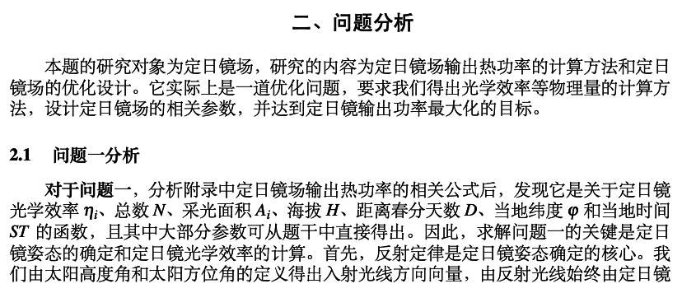
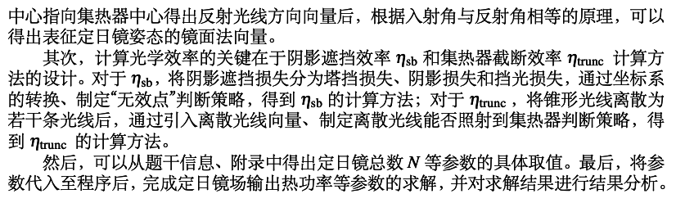
二、问题分析
主要是表达对题目的理解，特别是对附件的数据进行必要分析、描述（一般都有数据附件），这是需要提到分析数据的方法、理由。如果有多个小问题，可以对每个小问题进行分别分析。问题分析中不给出结果，结果在摘要中给出。
2.1 问题1的分析
对问题1研究的意义的分析。
问题1属于。。。。。数学问题，对于解决此类问题一般数学方法的分析。
对附件中所给数据特点的分析。
对问题1所要求的结果进行分析。
由于以上原因，我们可以将首先建立一个。。。。。。的数学模型I，然后将建立一个。。。。。。。的模型II，。。。。。。。。。。对结果分别进行预测，并将结果进行比较。
2.2 问题2的分析
。。。

Slide 8
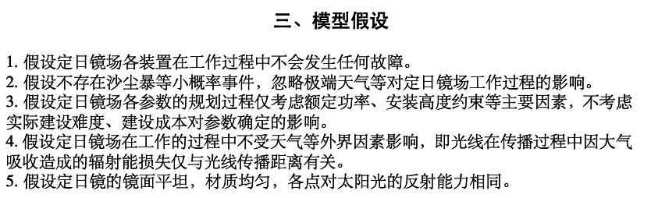
三、模型假设
假设对整篇文章具有指导性，有时决定问题的难易。一定要注意假设的某种角度上的合理性，不能乱编，完全偏离事实或与题目要求相抵触。
罗列要工整。

Slide 9
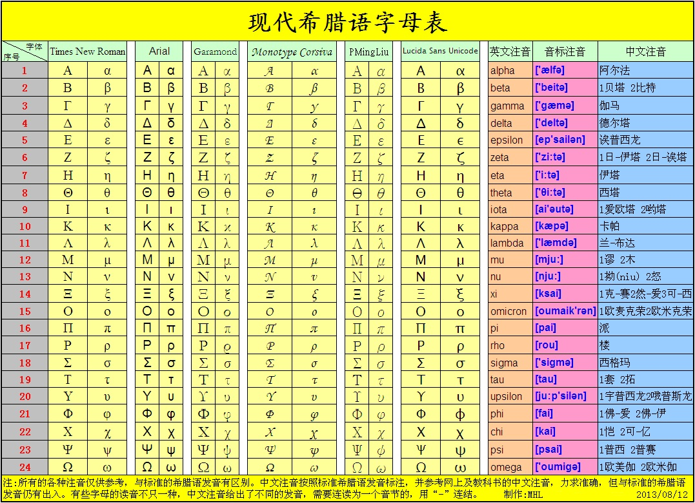
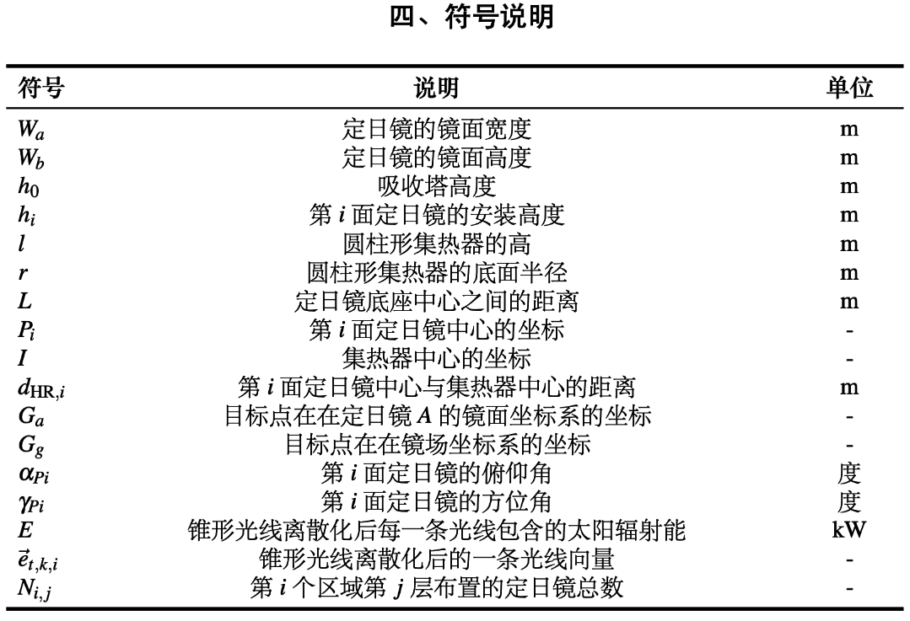
四、符号说明
尽可能借鉴参考书上通常采用的符号，不宜自己乱定义符号。
对于改进的一些模型，符号可以适当自己修正（下标、上标、参数等可以变，主符号最好与经典模型符号靠近）
Αγαπώ το μαθηματικό μοντελοποίηση

Slide 10
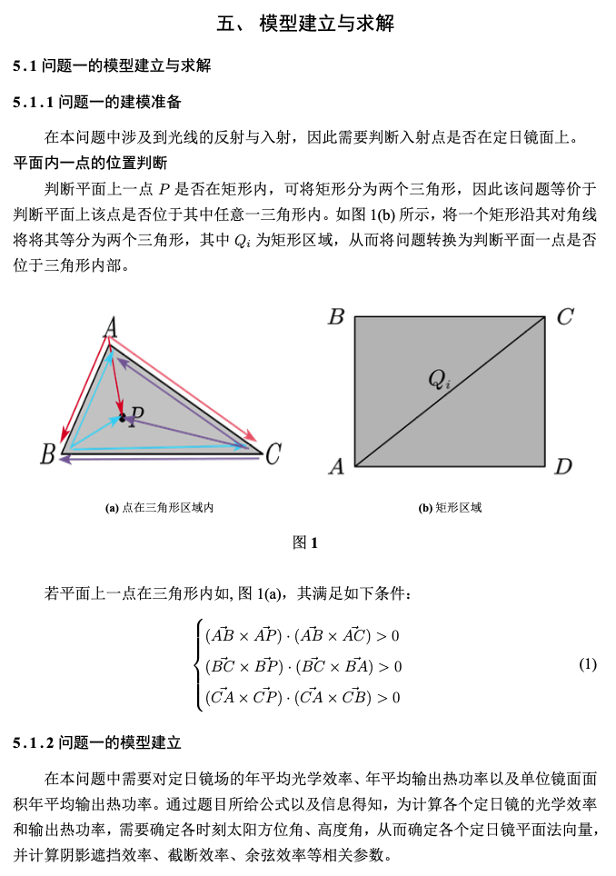
五、模型的建立和求解
数学模型建立是最为重要的一环。
模型要基本正确，简明
建立模型要有根据
模型要实用有效
模型要具有可解性
问题一模型的建立与求解
数据预处理
XXX模型的建立
XXX模型的求解
XXX结果的分析

Slide 11
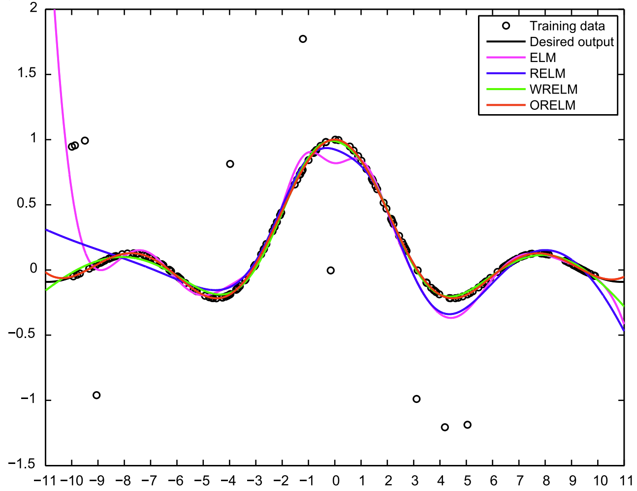
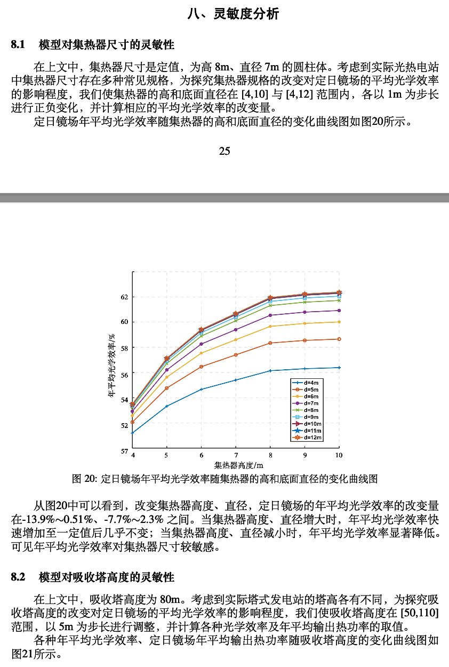
六、模型分析与检验
模型检验就是对所建立的模型就其可行性、准确性和实用性等进行检验，一般根据问题的要求和模型特点主要包括敏感性分析、误差分析、新旧模型的对比等等。

Slide 12
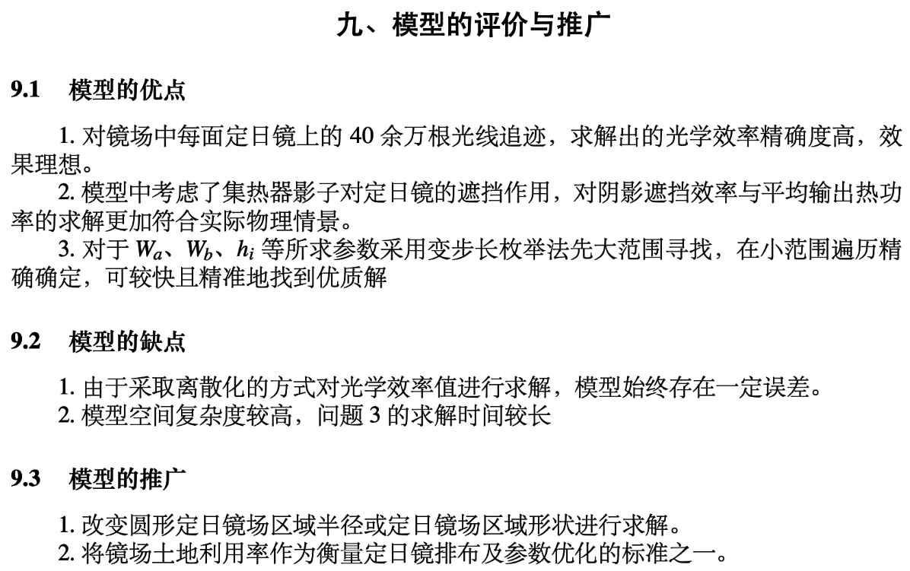
七、模型的评价
模型常见的优点表述形式：
模型或思路设计的简洁实用，效率高
本文建立的模型具有很强的创新性
模型的计算结果准确，精度高
对模型进行了各类检验、稳定性高
模型本身具有的优点
常见的缺点表述形式：
受XX因素限制，未考虑XX情况，影响精度
由于系统考虑了XXX等因素，导致模型较为复杂，计算时间长，效率低
模型本身具有的缺点

Slide 13
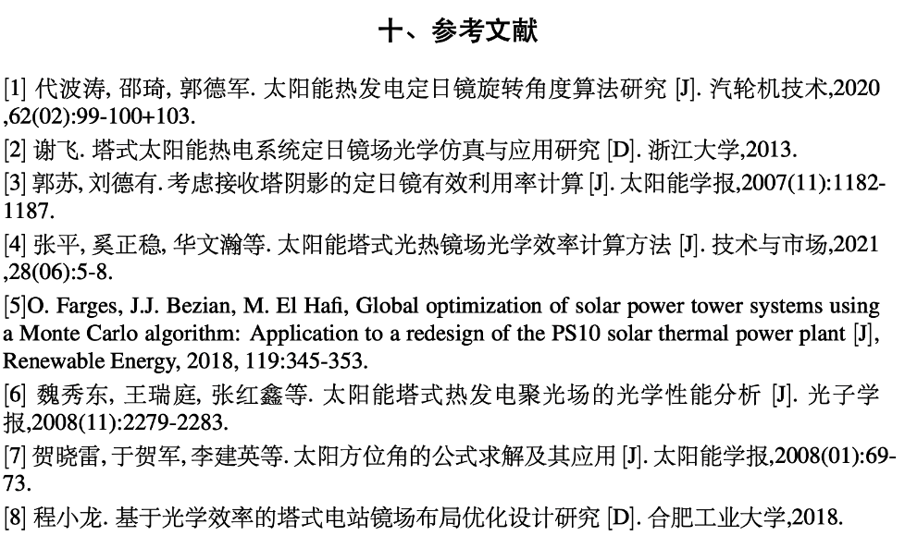
参考文献
1）著作：作者姓名，题名[M].出版地：出版社，出版年.
2）期刊论文：作者姓名．题名[J].期刊名称，年，卷(期)：页码.
3）会议论文集：作者姓名．题名[C]//论文集名称，会议地点，会议日期.
4）学位论文：作者姓名．题名[D].出版地：出版者，出版年.
5）专利文献：专利申请者或所有者姓名．专利题名：专利国别，专利号[P].公告日期或公开日期．获取路径.

Slide 14
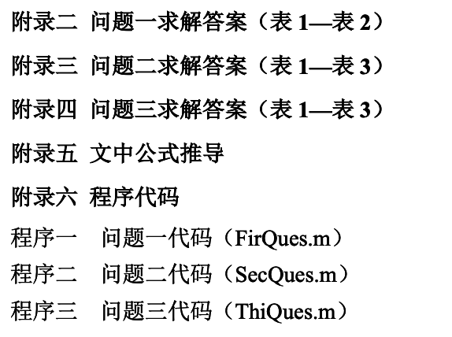
附录
附录需重新起页，论文附录至少应包括参赛论文的所有源程序代码。
源程序除应作为附录放入参赛论文中之外，还应放入支撑材料中。

Slide 15
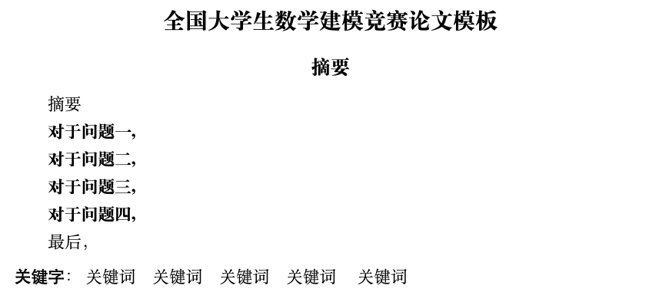
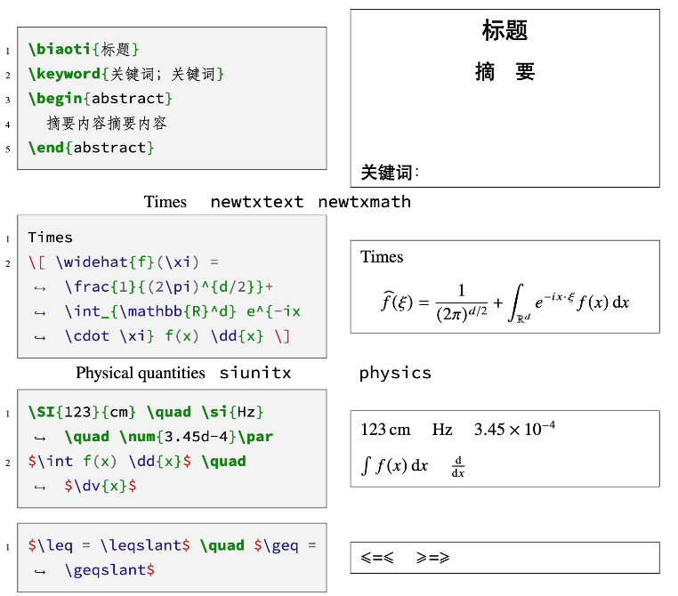
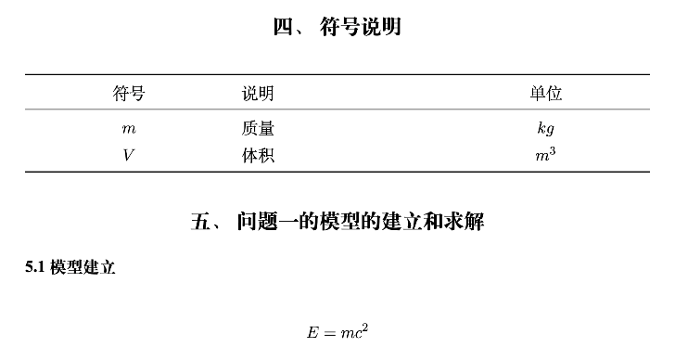
LaTex模版
https://www.overleaf.com/read/pckcchwxhxtd#61256c
https://www.overleaf.com/read/mhbdbvrfynyw#4dcd67

Slide 16
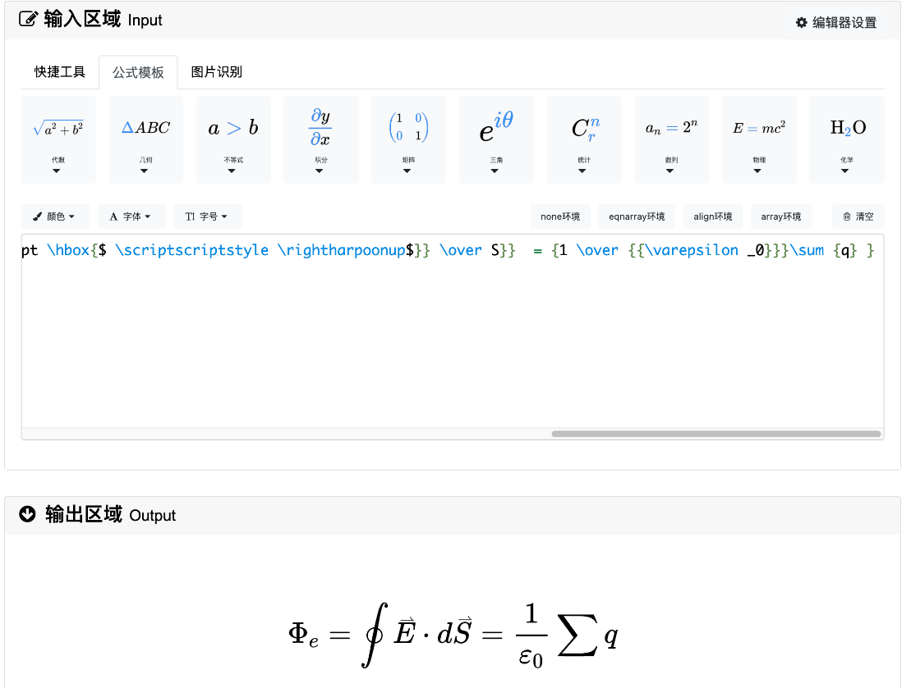
LaTex使用小技巧：公式编辑
https://www.latexlive.com/

Slide 17
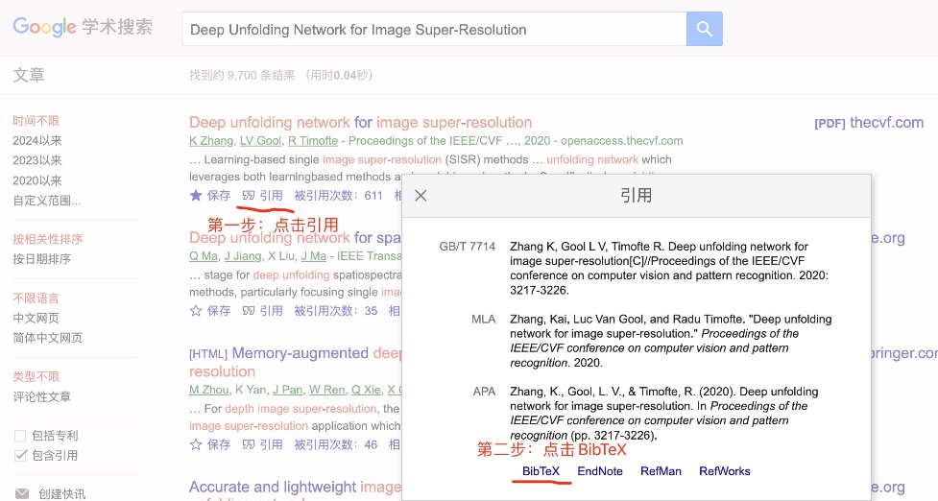
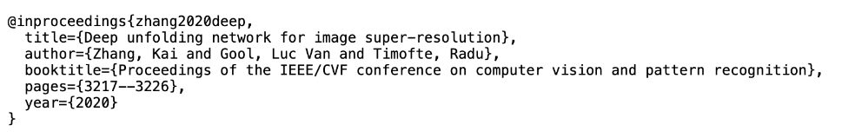
LaTex使用小技巧：参考文献
搜索相关文章，然后（1）点击引用；（2）点击 BibTeX；（3）将结果复制到.bib 文件中

Slide 18
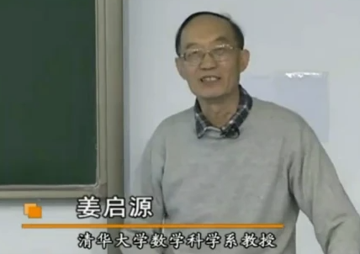
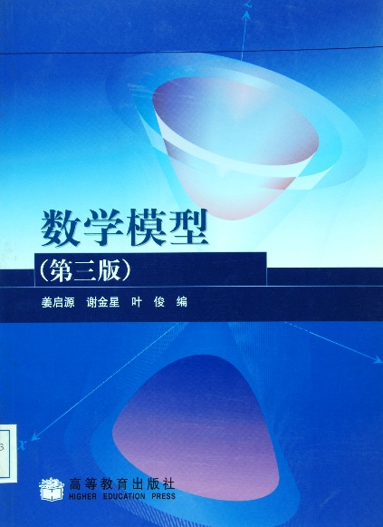
数学建模示例：椅子能在不平的地面上放稳吗？
不平的地面上的椅子，
通常三只脚着地 —— 放不稳！
挪动几下，使四只脚着地 —— 椅子放稳！
现就任于同济大学应用数学系，国内知名的数学建模专家学者。

Slide 19
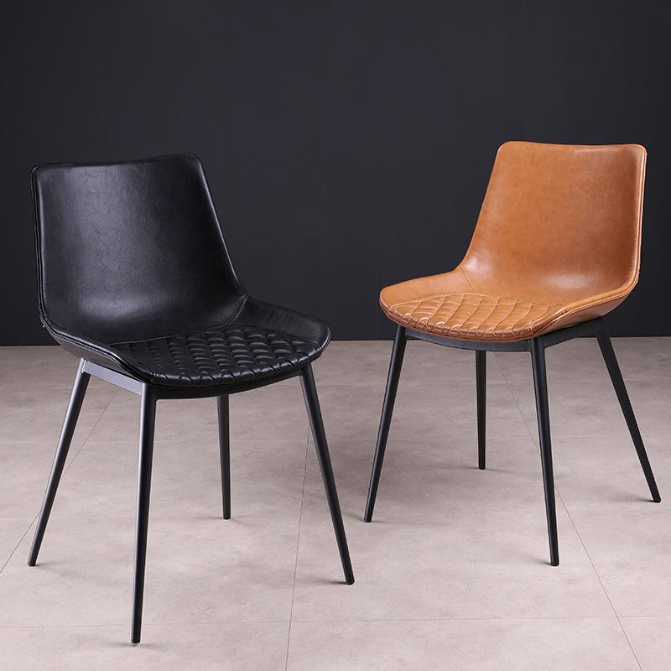
模型假设
四腿一样长,椅脚与地面点接触,四脚连线呈正方形
地面高度连续变化,可视为数学上的连续曲面
地面相对平坦,椅子在任意位置至少三只脚着地

Slide 20
模型建立
B ´
B
利用正方形(椅脚连线)的对称性.
A ´
椅子位置
用θ 表示椅子位置.
C
A
椅脚与地面距离为零.距离是θ的函数.
θ
四只脚着地
O
x
C ´
D´
A,C 两脚与地面距离之和 f (θ )
D
B,D 两脚与地面距离之和 g (θ )
正方形ABCD绕O点旋转

Slide 21
模型建立
地面为连续曲面
f(θ ) , g(θ ) 是连续函数
椅子在任意位置至少三只脚着地
对任意θ, f(θ ), g(θ )至少一个为0
椅子旋转90度, 对角线AC和BD互换
g(0)=0，f(0) > 0； f(π/2)=0, g(π/2)>0.
已知：f(θ ) , g(θ ) 连续, 对任意θ, f(θ ) • g(θ )=0 ,
且 g(0)= f(π/2)= 0, f(0) > 0 , g(π/2)>0.
证明：存在θ₀，
使 f(θ₀) = g(θ₀) = 0.

Slide 22
模型求解
一种简单的证明方法
1）令 h(θ)= f(θ)–g(θ), 则 h(0)>0，h(π/2)<0.
2）由 f, g 连续可得 h连续.
3）据连续函数的基本性质, 必存在θ₀ ( 0< θ₀ < π/2) , 使h(θ₀)=0, 即 f(θ₀) = g(θ₀) .
4）因为 f(θ₀) • g(θ₀)=0, 所以 f(θ₀) = g(θ₀) = 0.
结论：在模型假设条件下，将椅子绕中心旋转，一定能找到四只脚着地的稳定点.

Slide 23





学习数模，共享欢乐

